Slide 1
Фольклорные праздники татар. Славный Сабантуй
Автор проекта: Карипов Булат
Ученик 6 класса МОУ «Балтасинская
средняя общеобразовательная школа» Республики Татарстан
Руководитель проекта:
Шакирова Алия Ханафиевна,
учитель русского языка и литературы
высшей категории

Slide 2
Содержание
Введение
Глава I. Обычаи и фольклорные праздники татар, связанные с весенне-
полевыми работами
Глава II. Сабантуй - самобытный народный праздник татар
Заключение

Slide 3
Обрядовая поэзия - один из архаичных видов устного творчества, возникший на заре развития человечества и отразивший веру людей в магическую силу слова и действия. Возникнув на самом раннем этапе истории человеческого общества, обрядовая поэзия прошла вместе с ним значительный путь. Само появление обрядовой поэзии было вызвано практическими потребностями людей, которые, не понимая и не умея объяснять объективных причин многих явлений, особенно природных, воспринимали их как проявления действий сверхъестественных, высших сил.

Slide 4
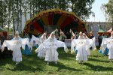

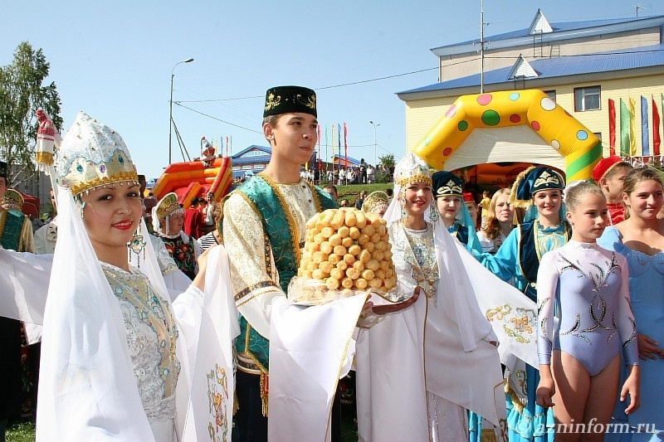
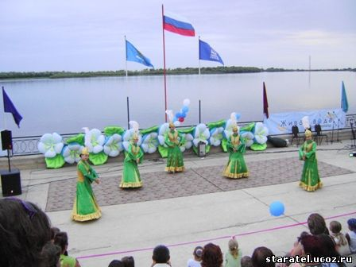

Slide 5
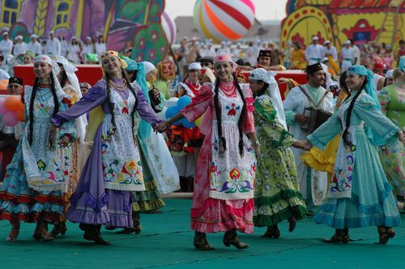
Цель работы:
изучение истории возникновения татарского праздника Сабантуй; современных тенденций в организации праздника;

Slide 6
Для достижения указанной цели были поставлены следующие задачи:
• выявить особенности татарских обычаев и фольклорных праздников, связанных с весенне-полевыми работами;
•на примере древнего праздника Сабантуй определить традиционные формы календарных обрядов татарского народа;
*выявить особенности проведения Сабантуя в Балтасинском районе.

Slide 7
Объектом исследования являются традиции, связанные с проведением народного праздника
Сабантуй.

Slide 8
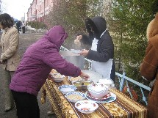
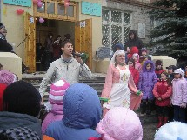
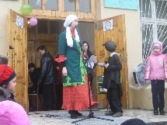
КАРГА БОТКАСЫ
Как и многие другие народы, тюрки с нетерпением ожидали прихода весны и пытались ускорить ее приход. Первыми пернатыми, прилетающими на их землю, были грачи – предвестники весны. Связывать приход весны с прилетом птиц характерно и для славян, и для тюркских и других народов. Считалось, что весна пришла, потому что прилетели птицы.

Slide 9


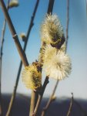
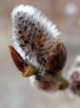
ВЕРБА
По возрасту он намного старше христианства. В.Я Пропп объясняет традицию собирать вербу культом растений: «Появление сережек, когда кругом еще не растаял снег, вызывает у народа представление, будто сережки являют собой некоторое средоточие растительной силы».

Slide 10

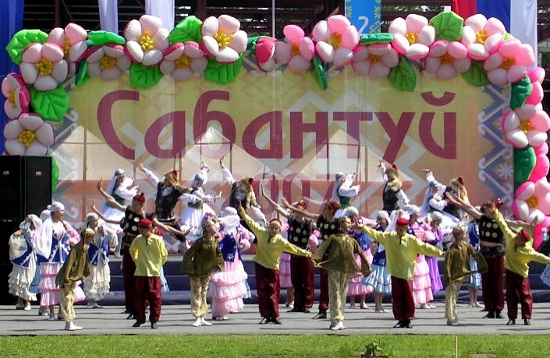
С а б а н т у й

Slide 11
Сабанту́й — татаро-башкирский народный праздник, отмечаемый в настоящее время многими народами Поволжья. Истоки празднования Сабантуя уходят в глубокую древность и связаны с аграрным культом. Об этом свидетельствует его название: сабан означает «яровые», или в другом значении, — «плуг», а туй — «свадьба», «торжество». Таким образом, смысл слова сабантуй — торжество в честь сева яровых.

Slide 12
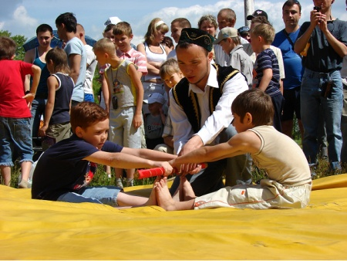

Объединяя в себе традиционные черты древнего празднества и современные тенденции культурного развития, Сабантуй является живым примером преемственности поколений, символом взаимопонимания и единения татарского народа.

Slide 13
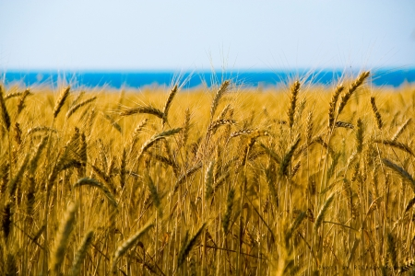
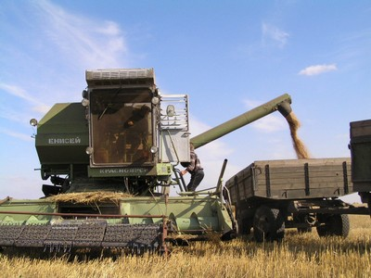
На нем празднуется окончание посевных работ
А также поздравляют
передовиков посева
и уборки урожая.

Slide 14
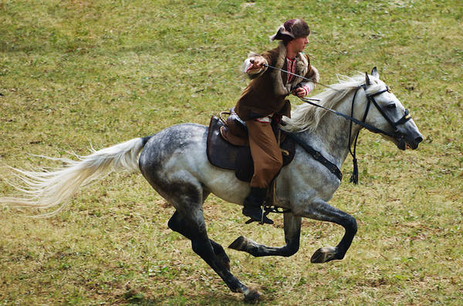
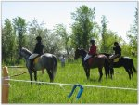

Этому широкому народному гулянью не одна сотня лет, а Сабантуй все такой же молодой и задорный, и ждут его в городах и районах с таким же нетерпеньем.

Slide 15
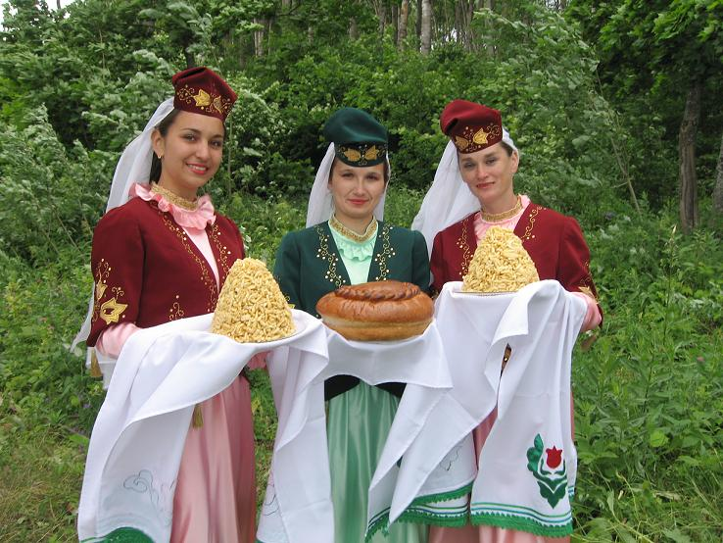
До Cабантуя собирали «эрепу»
Так называют сбор подарков ,полотенец, разных сувениров для Cабантуя. А так же в некоторых селах собирали крашенные яйца.

Slide 16
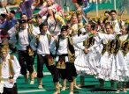

Тысячи гостей праздника плуга могут увидеть выступления танцевальных коллективов, масштабное костюмированное шоу, показательные выступления акробатов, гимнастов, конных наездников.

Slide 17




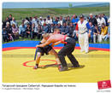
На майдане проходят различные игры и соревнования, в том числе и по борьбе курэш.

Slide 18
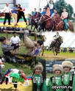
На его широком майдане в полной мере раскрываются новые таланты, происходит простое, душевное общение людей, воспитывается уважение к родному языку, культуре и традициям предков. В этом заключается великая жизненная сила Сабантуя и его поистине мировая популярность.

Slide 19
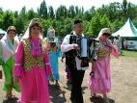
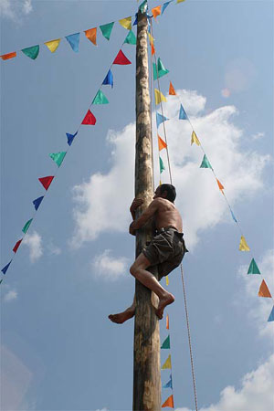



Slide 20
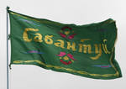
«Какова земля, таковы и родники«, — гласит народная мудрость. Убежден, что родники духовности, братства и взаимопонимания никогда не иссякнут на благодатной земле Татарстана, а Сабантуй всегда будет оставаться ярким, жизнерадостным действом, вдохновляющим на благородные дела и поступки».

Slide 21
Библиография
1. Баязитова.Ф.С. Татарские народные праздники и обряды -Казань, Тат. книг.издат.,1995.
2. Закон Республики Татарстан « О праздничных и памятных днях в Республике Татарстан.-Казань,1992. Выпуск2-С. 134-136.
3. Мухаматканов Р.М.Календарная поэзия башкирских татар.-Уфа: Башкирский Государственный Университет,1982.
4. Мухаметзянов Р.М. Специфика татарских фольклорных жанров. – Уфа, 1989.
5. Надиров И. Обрядовая поэзия //Жанры татарского фольклора. – Казан, 1978.
6. Уразманова. Р.К. Татары- Москва «Наука»,2001.
7. Хакимзянов Ф.С. Булгарские эпиграфические памятники Закамья-Казань.1980.-С.38-39.

